Slide 1
Fenômenos ondulatórios

Slide 2
Toda onda tem 3 características principais:
Velocidade = comprimento de onda • frequência
V = λ • f
Velocidade é uma característica que depende do meio, frequência é uma característica que depende da fonte que emitiu a onda. Comprimento depende de ambas.
Se a velocidade for constante, o comprimento vai depender da frequência, e eles serão inversamente proporcionais (maior frequência, menor comprimento de onda), isso em ondas eletromagnéticas. Já na maioria dos casos, onde a frequência é constante, o comprimento de onda vai depender da velocidade, e eles serão diretamente proporcionais (quanto maior a velocidade, maior o comprimento, e vice versa)

Slide 3
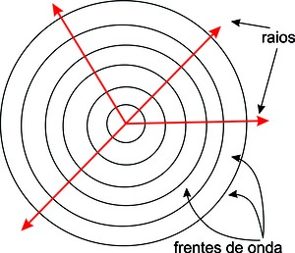
o que são fenômenos ondulatórios?
É quando uma onda se propaga e encontra certo meio, como um obstáculo ou uma superfície que separa duas regiões, esta interage com ele, o que gera alguns comportamentos específicos.

Slide 4
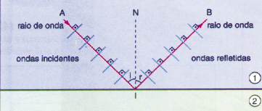
Reflexão
A reflexão de uma onda ocorre quando a onda encontra um obstáculo em seu trajeto.
Como a velocidade de uma onda é determinada apenas pelo meio em que se propaga, a onda refletida terá a mesma velocidade da onda incidente – velocidade não muda, comprimento e frequência também. Além disso, o ângulo de incidência deve ser igual ao ângulo de reflexão.

Slide 5
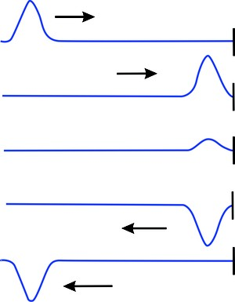
Pulso Unidimensional
A reflexão pode gerar dois efeitos diferentes. Se a extremidade da corda estiver fixa, o ponto da corda que está presa ao obstáculo tentará mover o obstáculo para cima. Pela Terceira Lei de Newton, sofrerá a ação de uma força para baixo, o que fará inverter a orientação da perturbação.
Se as extremidades estiverem livres, esta força não atua e o pulso retorna normalmente.

Slide 6
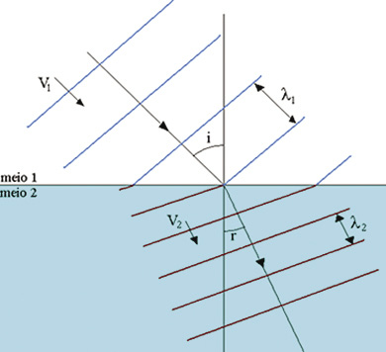
Refração
Ocorre refração quando a onda muda seu meio de propagação.
A velocidade de propagação da onda será alterada, pois a mudança de meio gera mudança no comprimento de onda.
A frequência das ondas, por depender da fonte geradora, não é alterada na refração.

Slide 7
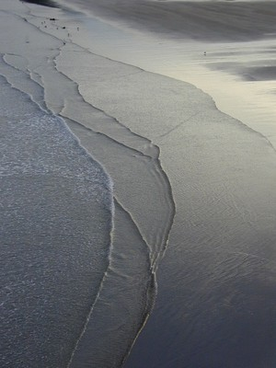
Curiosidade
É essa alteração que explica o porquê as ondas do mar chegam sempre “de frente” à costa, mesmo sendo esta toda “recortada”. Se observarmos o oceano de cima, de um ponto mais elevado numa costa, veremos o padrão horizontal de cristas de onda que se aproximam dela. Mas, independente da direção das quais as ondas venham, elas acabam chegando à costa numa direção quase perpendicular a ela. Isso acontece porque a profundidade do mar diminui a medida em que a onda se aproxima da costa, alterando a velocidade de propagação das ondas, pois o MEIO se altera.

Slide 8
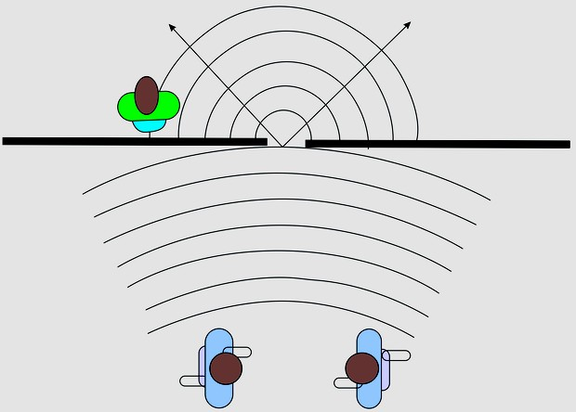
Difração
A difração trata da capacidade das ondas de contornar obstáculos.
E a mais intensa quando o comprimento de onda tem valor próximo ou maior do que as dimensões dos objetos utilizados para a observação.
os pontos dessa frente de onda se comportam como pequenas fontes pontuais de onda, gerando ondas do outro lado do obstáculo e que tendem a se espalhar do outro lado.

Slide 9
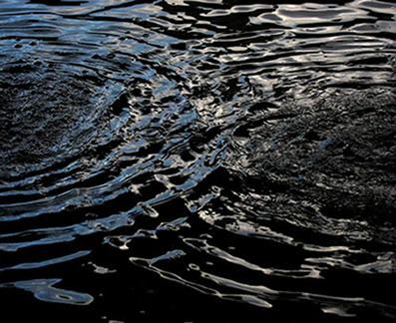
interferência
o fenômeno que representa a superposição de duas ou mais ondas em um mesmo ponto. Isso acontece de acordo com o princípio da superposição de ondas e pode ser classificado em interferência construtiva e interferência destrutiva.
• Interferência destrutiva – ocorre quando as ondas não têm a mesma fase e possui caráter de aniquilação.
• Interferência construtiva – ocorre quando as ondas apresentam a mesma fase e possui caráter de reforço, ou seja, há a formação de uma onda maior do que aquelas que lhe deram origem.
A interferência é um fenômeno típico dos movimentos ondulatórios, ou seja, pode-se obter a interferência com duas ou mais fontes luminosas ou fontes sonoras, como o alto-falante.

Slide 10
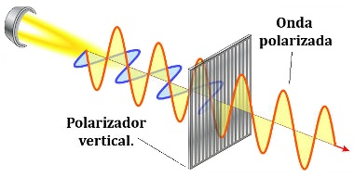
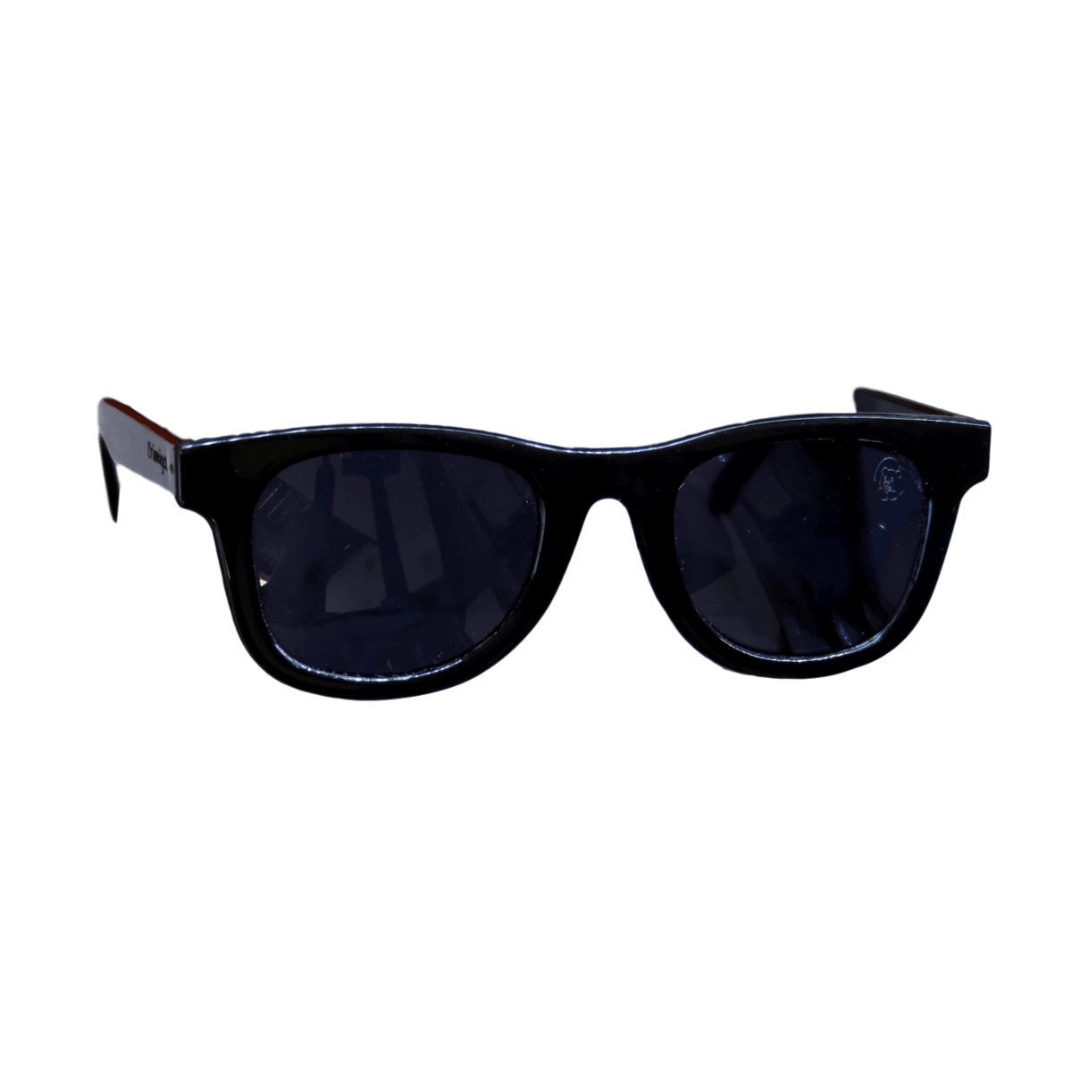
polarização
Polarizar uma onda significa orientá-la em uma única direção ou plano através da passagem em um dado meio, chamado de polarizador. Somente ondas transversais podem ser polarizadas!.
A luz solar não tem uma direção específica de polarização. Cada onda eletromagnética que sai do sol pode vibrar em uma direção diferente. Neste caso, dizemos que a luz é não polarizada. Quando a luz solar é refletida, pode ser polarizada em uma direção específica. As lentes polarizadas de óculos escuros podem barrar a passagem dessa luz, diminuindo a sensação de ofuscamento causada pelas superfícies que refletem a

Slide 11
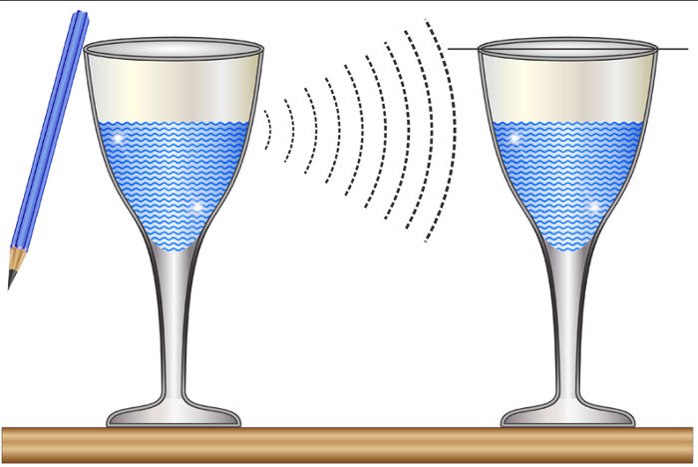
ressonância
Sistemas físicos, como sólidos, por exemplo, devido à sua estrutura atômica ou molecular, possuem uma vibração própria. Quando uma vibração externa, com frequência próxima ou igual à frequência natural de vibração de um sistema, é emitida na direção deste, o sistema absorve fortemente a energia dessa onda, aumentando a amplitude de suas vibrações. Neste caso, dizemos que o sistema está em ressonância.
É graças a isso que é possível estourar uma taça de cristal apenas com a voz. Ao emitirmos um som com frequência próxima ao valor natural do cristal, ele entra em ressonância e não suporta o aumento da vibração, quebrando. É também por isso que escutamos o som de um violão: a madeira da caixa do violão entra em ressonância graças à vibração das cordas, fazendo o ar retido dentro da caixa também vibrar, aumentando a intensidade do som.

Slide 12
Participantes
Camille Queiroz n°4
Geovanna Nunes n°9
Julia biscassi n°14
Mariana Régia n°34

